Slide 1
Masky vrstev
Nástroj vhodný pro úpravu a retuš fotografií

Slide 2
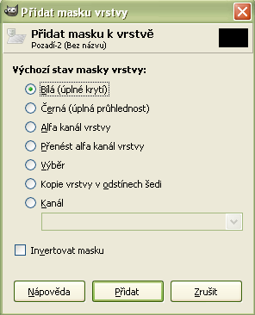
Bílá maska
Bez prvního viditelného efektu
Vrstva s maskou je plně vidět
Po přetření barvou se „zprůhlední“ dle intenzity barvy

Slide 3
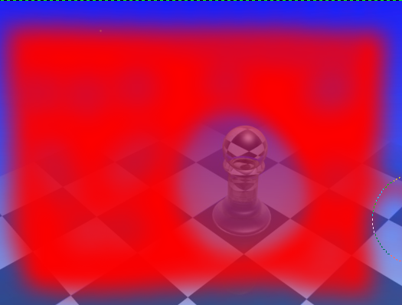
Maska vrstvy
Nová vrstva

Slide 4
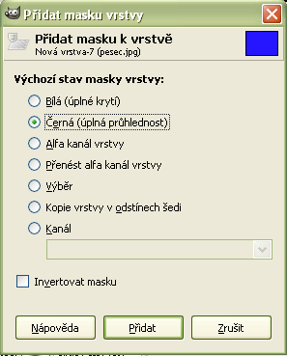
Černá maska
maska dává plnou průhlednost vrstvě
Při přetření světlou barvou se dle množství barvy vrstva zviditelňuje

Slide 5
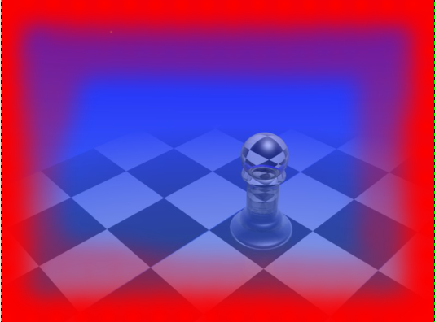
Maska vrstvy
Vrstva s maskou

Slide 6
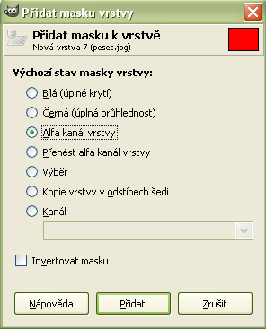
Maska Alfa kanál vrstvy Přenést alfa kanál vrstvy
maska se vytvoří dle obsahu alfa kanálu
Průhlednost ve vrstvě se zkopíruje do masky

Slide 7
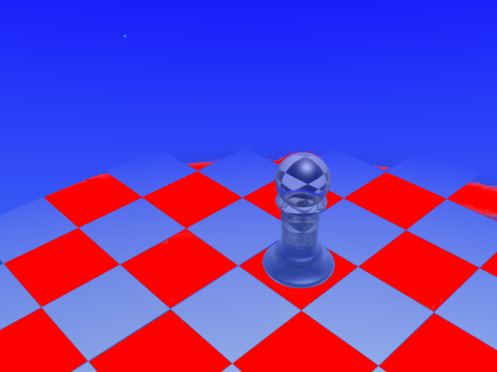
Maska vrstvy
Vrstva s maskou

Slide 8
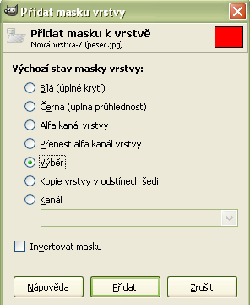
Výběr
maska se vytvoří podle pixelů nacházejících se ve výběru. Pokud chceme použít tuto volbu je potřeba mít v obrázku vybranou nějakou oblast.

Slide 9
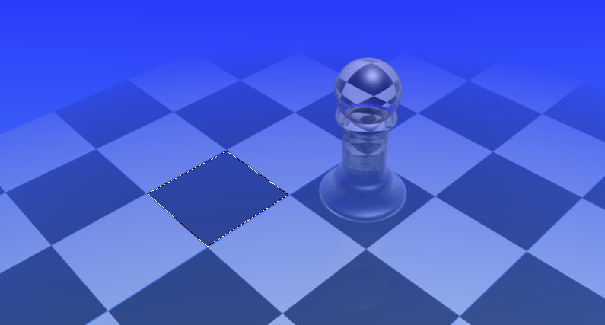
Maska vrstvy

Slide 10
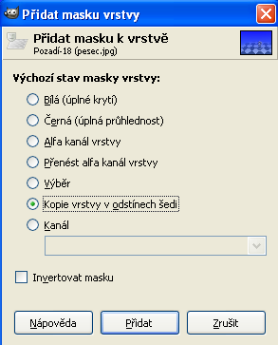
Kopie vrstvy v odstínech šedi
maska = černobílá kopie jednotlivých pixelů ve vrstvě

Slide 11
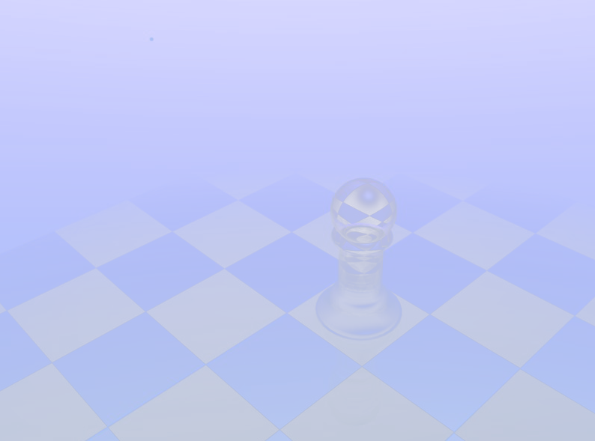
Čím tmavší, tím průhlednější

Slide 12
Příklad použití
U retuší fotografií a u fotomontáží
Bílá maska:
Po jejím použití se černé oblasti vymažou

Slide 13
Příklad použití
U retuší fotografií a u fotomontáží
Černá maska:
Viditelné jsou pouze bílé části

Slide 14
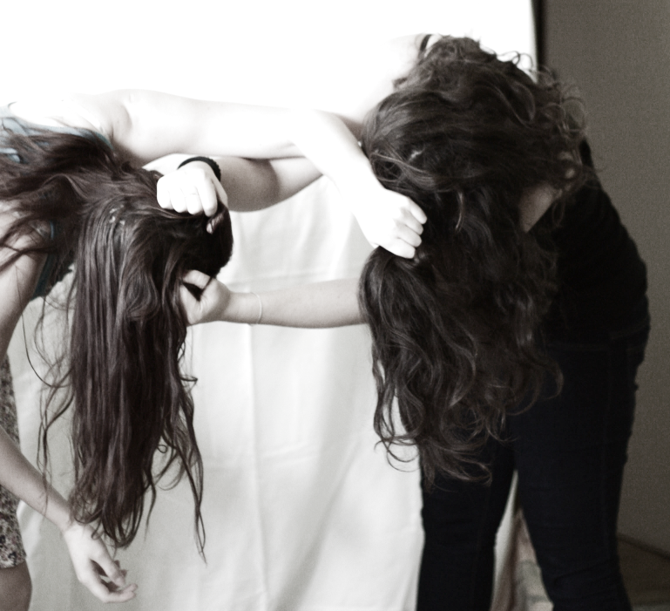
Příklad použití

